Slide 1



CSOF5104
Mejoramiento de Procesos de Software
Presentación Final

Slide 2
200819123 Carlos González
201110951 Sandra Gómez
201110949 Andrés Erazo
201117818 David Pérez
201110544 Willian Idrobo
201110856 Erik Arcos
CSOF5104
Mejoramiento de Procesos de Software
Presentación Final

Slide 3


Internacional
Agenda
Motivadores
Plan de Implementación
Vista de Despliegue
Ciclo 1
Aplicaciones Legado
OSB
Presentación
PostMortem

Slide 4

Internacional
Desarrollo del Ciclo

Slide 5
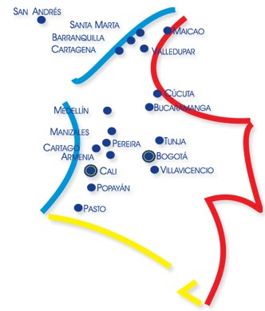

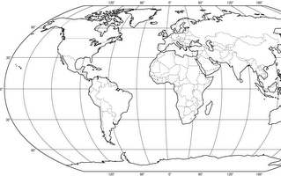
Internacional
Motivadores
Gestión Postventa
Pagos Online
Comunicación entre entidades
Compra Directa
Vista 360°
Estándares Internacionales

Slide 6

Internacional
Plan de implementación
TO-BE
Ordenes de Compra Directa
Subasta Inversa
Registro de Entidades
Facturación
PQRS
Internacional
Calificaciones
AS-IS

Slide 7
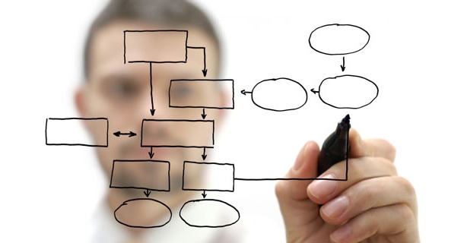
Internacional
Proceso Desarrollado
Reubicación del Repositorio
Replicación Ambiente
Descripción del Proyecto
Implementación
Aplicaciones Legado
OSB
Presentación

Slide 8






Internacional
Reubicación del Repositorio - Problema
Solo Update
No Commit
Solo 2 Conexiones
Velocidad
Sobrecarga

Slide 9





Internacional
Reubicación del Repositorio - Solución
Solo Update
No Commit

Slide 10
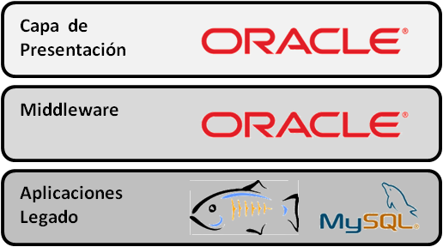
Internacional
Replicación del Ambiente - Problema
Solo 2 Conexiones
Velocidad Lenta
Las mismas aplicaciones no pueden correr en las 2 sesiones
Solo una persona puede trabajar a la vez

Slide 11
Internacional
Replicación del Ambiente - Solución
División en 3 grupos
Trabajo por parejas
Se trabaja en diferentes frentes a la vez

Slide 12
Internacional
Ciclo 1 – Ordenes de Compra Directa
Proyecto 1: Órdenes de Compra
Arq. Negocio | Arq. Datos | Arq. Aplicaciones | Arq. Tecnología
PN02, PN08 | PD01, PD02, PD03, PD06 | PA01, PA03, PA04, PA07 | PT01, PT02
Descripción | Este proyecto se enfoca en la gestión de las órdenes de compra de manera internacional, gestionando los overead necesarios.
Negocio
Datos
Aplicaciones
Tecnología
Mod. Ordenes de Compra
Cliente, Fab, Comercio
Integracion Sistema de Pago
2
1
3
Atualizacion Plataformas
1
Orden de Compra. Producto
Riesgos Internacional
2
Optimizacion de Reportes
1
2
Crear Generacion de Informes
Int. Risk Qualification Sys
8
Categoria y Catalogo
Adaptacion POManager
7
3
4
Log
6

Slide 13
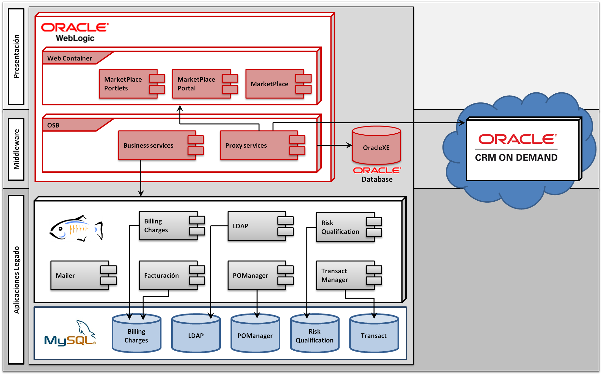
Internacional
Vista de Despliegue

Slide 14
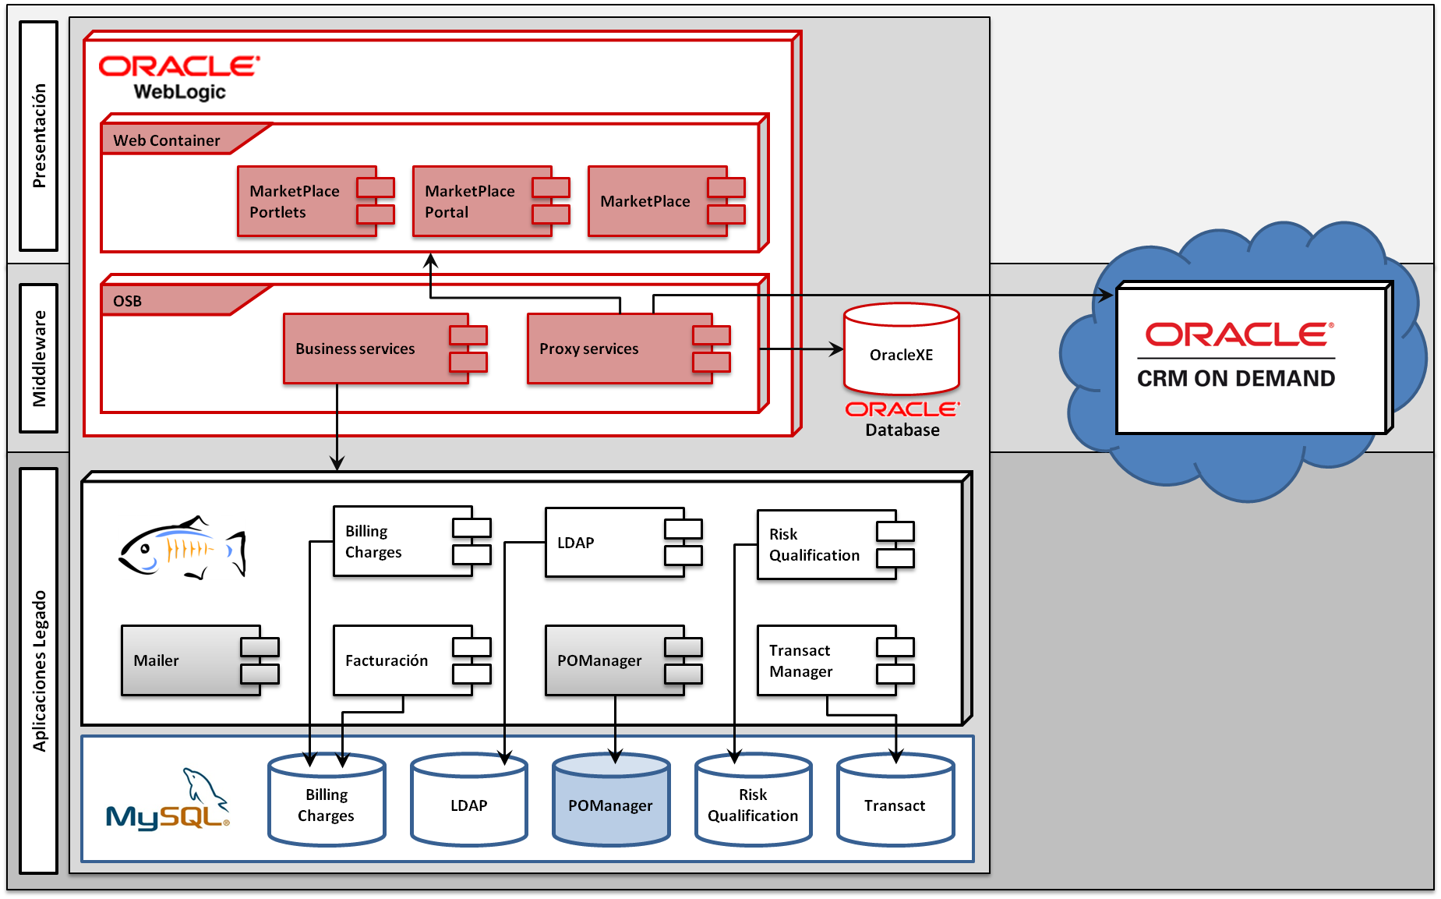
Internacional
Cambios

Slide 15
Internacional
Cambios en Aplicaciones Legado
Modificaciones en POManager
actualizarEstadoPO
consultarComercioPorPO
consultarPO
consultarPOsComercio
establecerFabricanteAtiende
registrarPO
consultarPOFabricantePorEstado
Modificaciones en Mailer
sendMail

Slide 16
Internacional
Cambios en Aplicaciones Legado
Problema
Errores de lógica
Falta de Integridad de datos
Solución
Revisión de Código
Generación de Scripts de pruebas
Desconocimiento del funcionamiento
Agregar Javadoc a las aplicaciones
Errores constantes en el acceso a la información
Volver a implementar todas las consultas y actualizaciones
Falta de pruebas
Implementación de pruebas con soapui

Slide 17
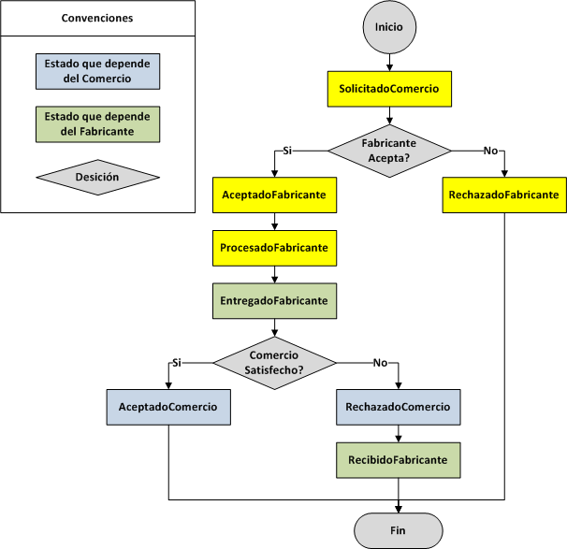
Internacional
Cambios en Middleware
Modificaciones en OSB
Transformación para recibir nuevo parámetro NIT DE FABRICANTE
Bpel
Nuevo Proceso de Negocio para órdenes de compra directa.

Slide 18
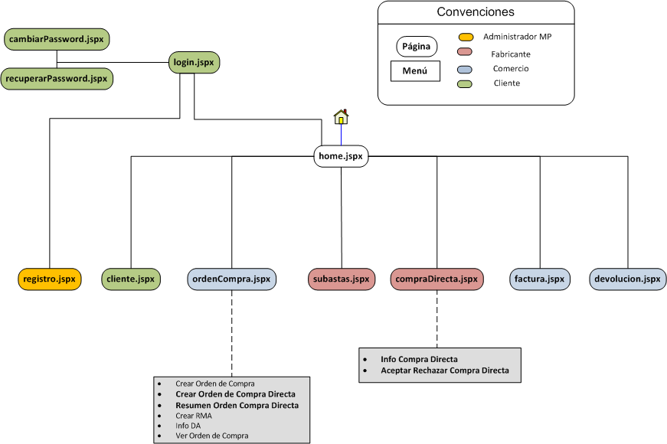
Internacional
Cambios en la Capa de Presentación

Slide 19
Internacional
Postmortem

Slide 20
Internacional
Postmortem

Slide 21
Internacional
Postmortem
L1
Se deben tener en cuenta tareas de soporte dentro del cronograma, inicialmente solo se están considerando tareas de diseño, planeación y desarrollo, pero existen tareas de configuración que pueden consumir gran cantidad de tiempo y no pueden ser ignoradas.
L2
L3
Para próximos ciclos Se debe validar el entendimiento de proyecto a desarrollar, esto implica que dentro del grupo se conozca el proceso entero desde la UI (que pantallas nuevas existen y saber que datos se envían al OSB y/o al BPEL) hasta la base de datos (saber que registros se afectan, que columnas o tablas se requieren, que datos se necesitan) pasando por el BPEL y el OSB.
Las actividades de configuración o aprendizaje de las aplicaciones o sistemas conllevan un tiempo extra que no es considerado, para el caso concreto del MarketPlace las herramientas bajo las que está desarrollado no son dominadas en un 100% por el grupo, por lo que se deben seguir incluyendo actividades de capacitación.

Slide 22
Internacional
Conclusiones
C1
La replicación de los ambientes, aunque consumió tiempo que no había sido considerado inicialmente, se consideró como una decisión acertada, dado que permite a los integrantes del grupo trabajar de manera remota y paralela en diferentes frentes del problema, de esta manera se logrará una mejor eficiencia en el desarrollo de las tareas en ciclos posteriores.
C2
A pesar de realizar un planeación y asignación de actividades, es necesario ejercer un control que logre identificar los problemas y estado de las actividades, ya que cuando se descubren estos problemas se presentan dificultades en las demás actividades, presentando retrasos y problemas de calidad.

Slide 23

Internacional
Preguntas?

